Slide 1
당신은 학교 fixer
부산과학고등학교 2107 공민재

Slide 2
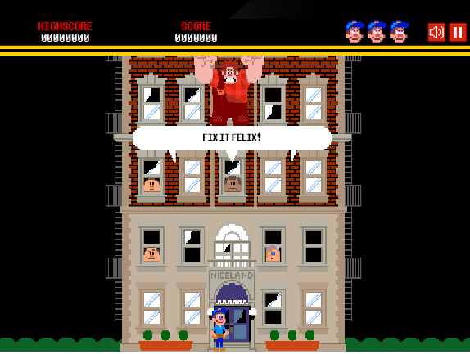
제작 동기
예전에 “주먹왕 랄프”라는 영화를 보면서 어 저 게임 한 번 만들어보고 싶다! 라고 느꼈던 게임이 있었다. 바로 랄프라는 캐릭터가 악당으로 나오고, 펠릭스라는 캐릭터가 부서진 건물을 고치는 ‘다고쳐 펠릭스’라는 게임이었다. 내가 게임을 만든다면 그 게임은 간단한 메커니즘이 바탕이 되어야한다고 생각한다. 이 게임에서 부서진 것을 고친다는 간단한 메커니즘이 굉장히 심플하면서 매력적으로 느껴졌었고 한번 만들어보고 싶었다. 그리하여 이번 동아리시간을 이용해 C언어로 이 게임을 나만의 스토리로 2차창작하여 만들어보았다.

Slide 3
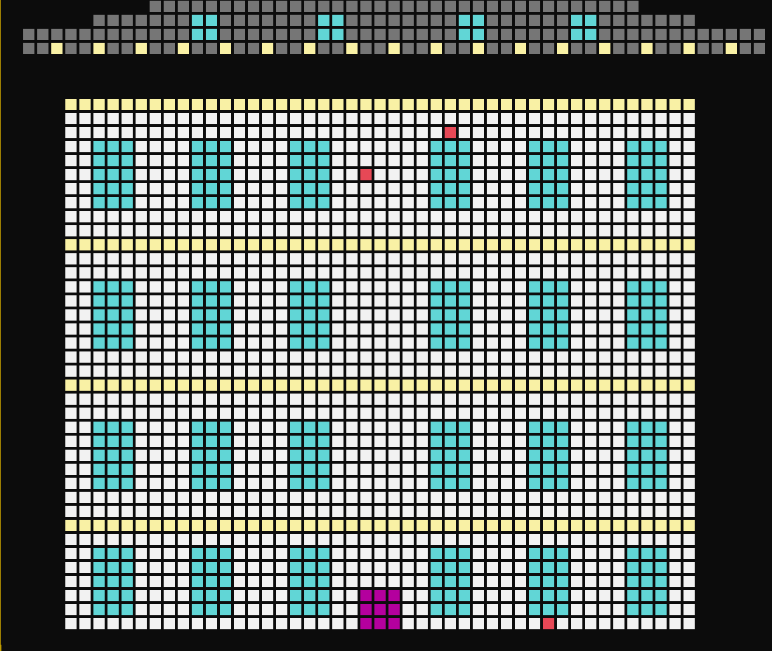
게임 배경
우리의 학교에 외계인(UFO)이 침공했다!
외계인으로부터 우리 학교를 지키자!

Slide 4
게임의 알고리즘은 아래와 같이 구성하였다.

Slide 5
게임의 알고리즘
메뉴화면
게임 실행

Slide 6
게임의 알고리즘
일정시간이 지날 때 마다 RED블록 생성
사용자로부터 키 입력 받기
고친 블록이나 부서진 블록의 개수가 일정 값에 도달하면 게임종료
SPACE바가 입력되면 RED블록을 선택한 것인지 확인
고친 블록의 개수가 일정 값에 도달 했는지 확인
부서진 블록의 개수가 일정 값에 도달 했는지 확인

Slide 7
게임개발을 효율적으로 하기 위해서는 각 함수들의 기능에 따라 여러 개의 파일로 분화 하는 것이 필요했다. 그리하여 아래와 같이 함수들을 분화하여 여러 개의 파일로 저장하였다.

Slide 8
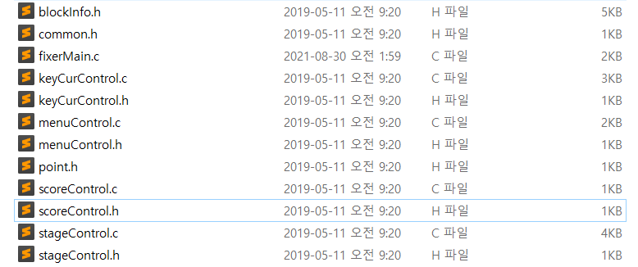
예를 들어 화면에 나타날 블록 정보를 다루는 함수들은 blockinfo.h에 저장되고, 키나, 화면 커서를 다루는 함수들은 keyCurControl.h, .c에 저장된다. 이렇게 각 함수들의 기능에따라 위그림과 같이 여러 개의 파일로 분화시켜놓았다.

Slide 9
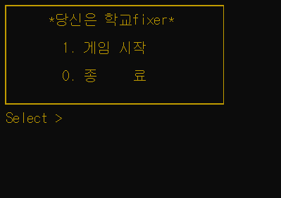
메뉴화면의 구성
1을 입력하면 게임 실행
0을 입력하면 게임 종료

Slide 10
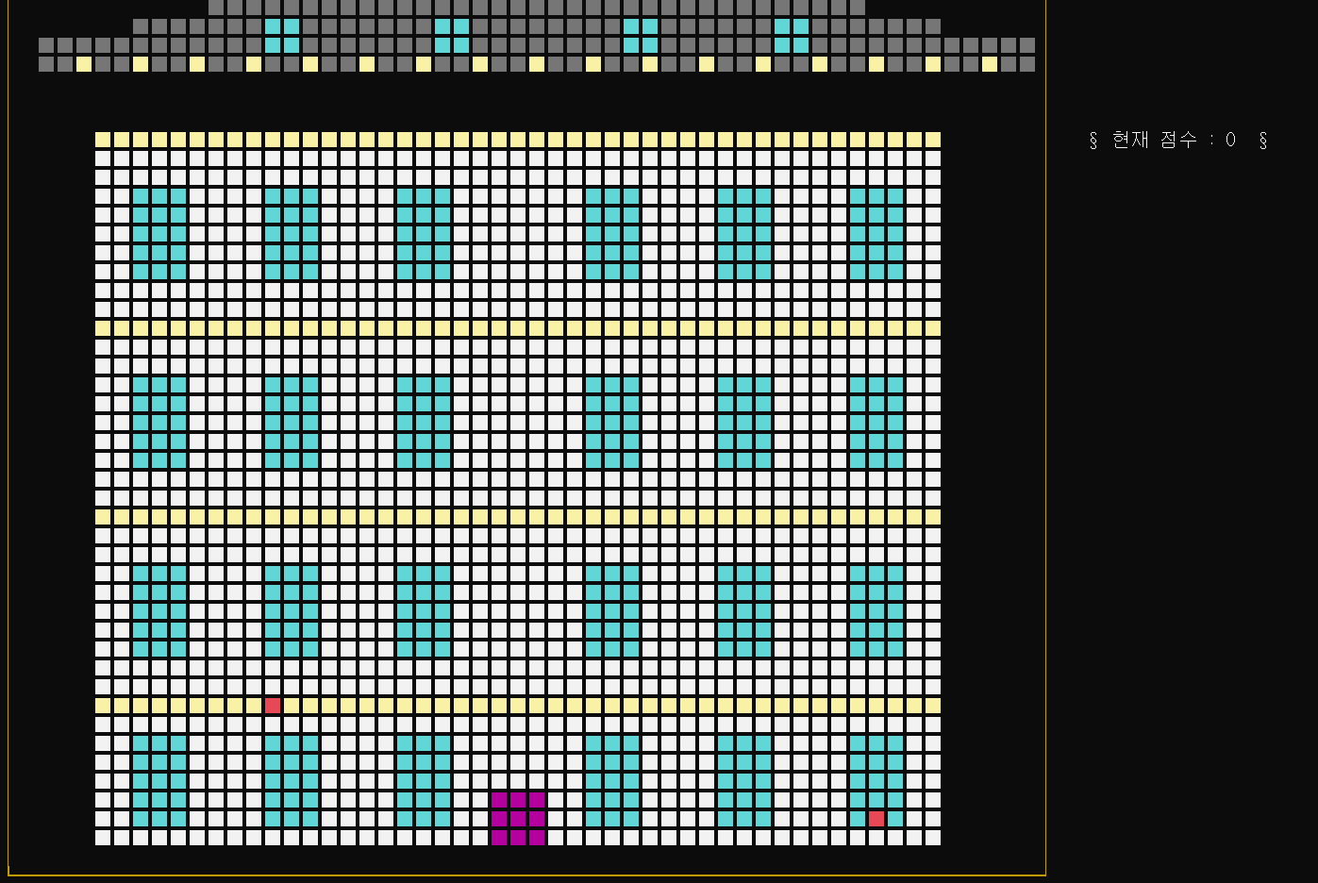
게임 화면의 구성
일정 시간마다 RED블록 생성
방향키를 입력하여 커서 이동
SPACE바를 RED블록 위에서 클릭하여 RED블록 고치기
블록을 고칠 때마다 점수 올리기
고친 블록, 부서진 블록 개수가 일정 값에 도달하면 게임 종료

Slide 11
잘했던 점
각 기능별 함수들을 여러 개의 파일로 분화시켜 개발의 효율성을 높였다.
외계인, 학교와 같은 나만의 스토리와 C언어로 이것을 제작하며 나만의 방식으로 게임을 2차창작해보았다.

Slide 12
아쉬운점
C언어로 개발하여 게임의 퀄리티가 높지 않다. 다음에는 게임 전문 개발 프로그램 (ex Unity)을 사용하여 게임을 개발해보아야겠다.
마우스를 사용하는 코드를 사용해보려다가 오류가 많아 넣지 못하였다. 다음에는 마우스를 사용하는 방법을 고안해볼 것이다.
내가 하다보니 게임의 난이도가 너무 어려웠었다. 즉 게임의 밸런스가 맞지 않았는데, 이를 통해 게임 개발자들이 왜 게임의 배런스를 맞추는 것을 어려워하는지 알 수 있었다.

